Slide 1
learnopengl
LI JIAQING

Slide 2
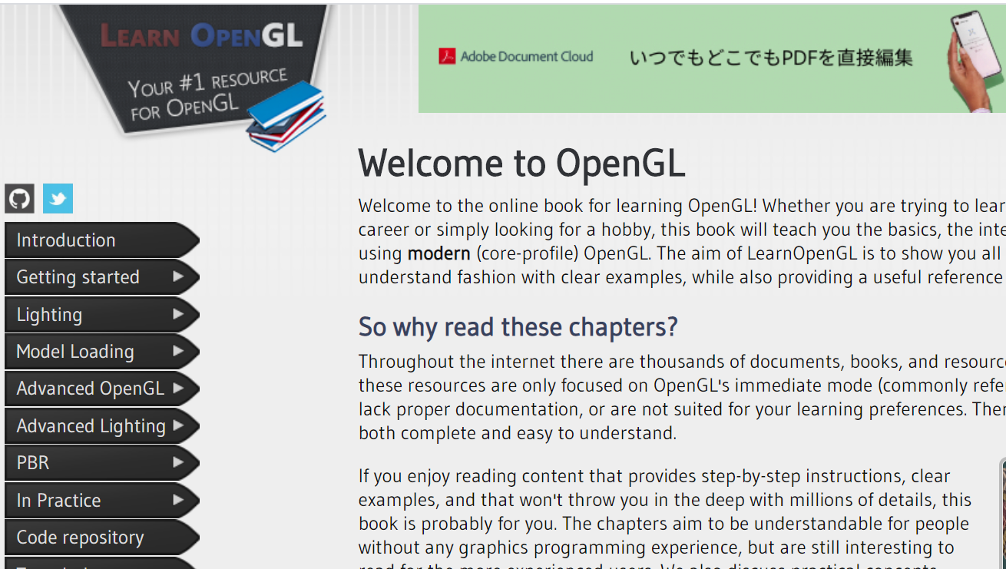
openglを勉強する
https://learnopengl.com/

Slide 3
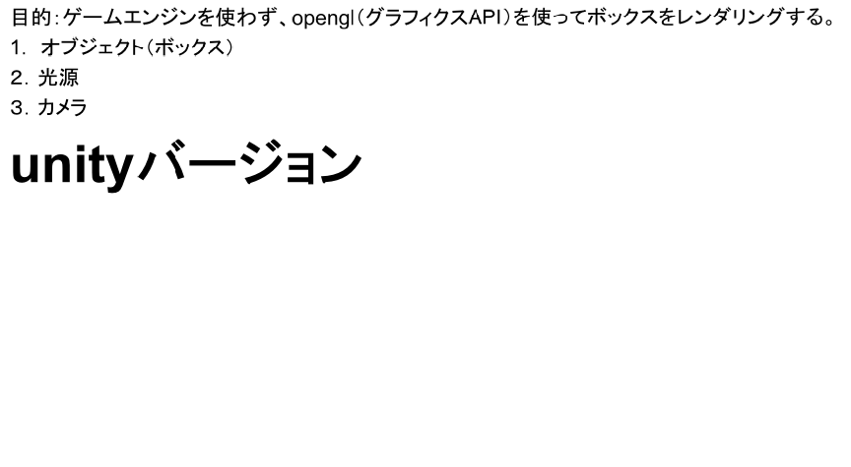
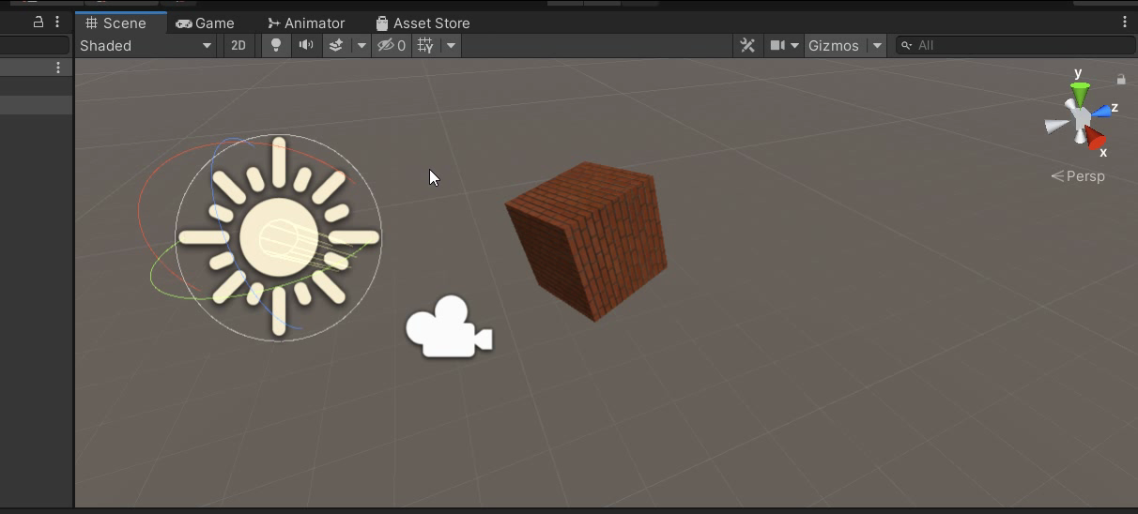

Slide 4
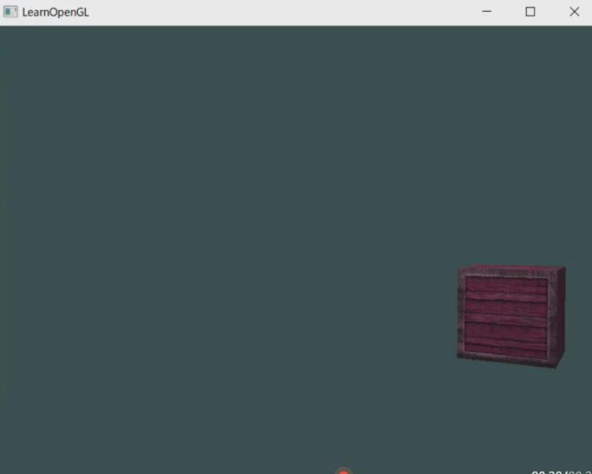
openglバージョン
移動

Slide 5
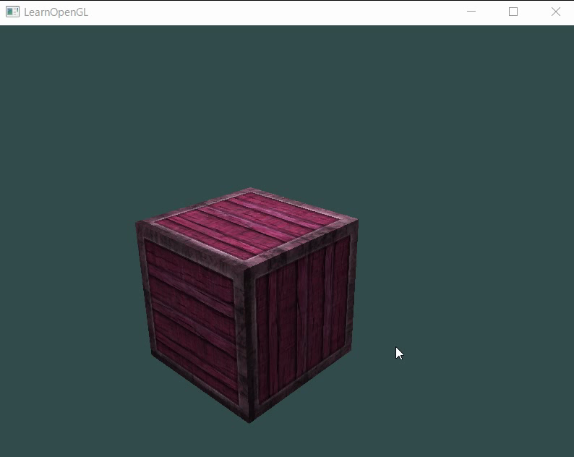
光源方向変化

Slide 6
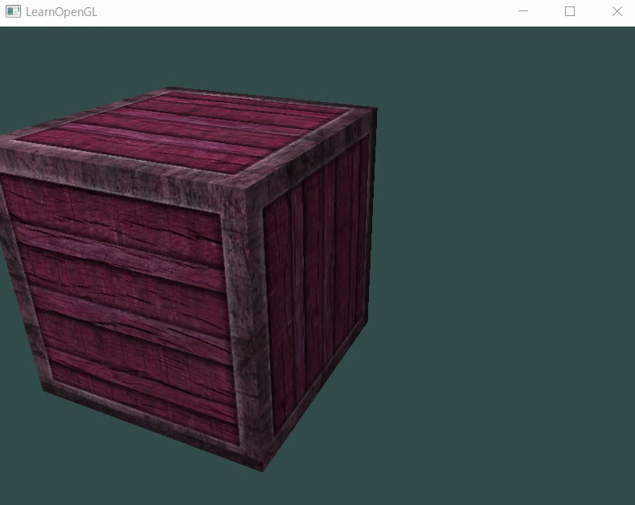
マウスとキーボードを使って、カメラ移動

Slide 7
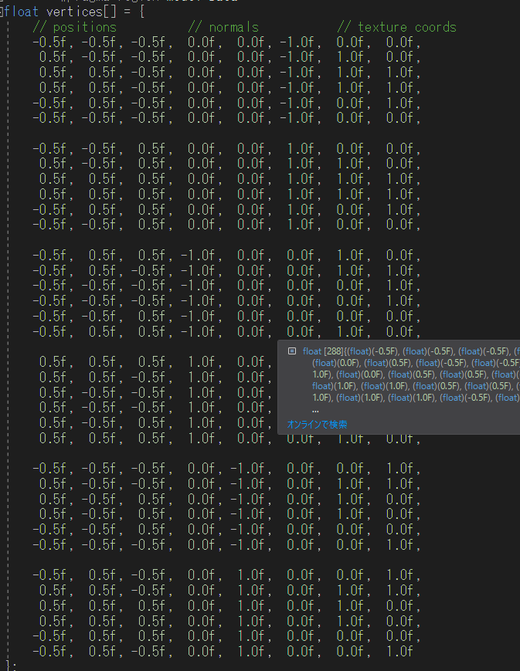

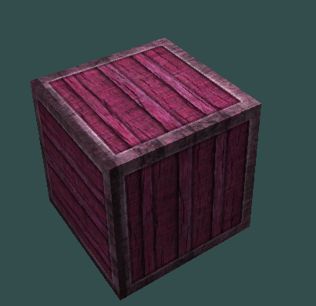
データからボックスになる

Slide 8
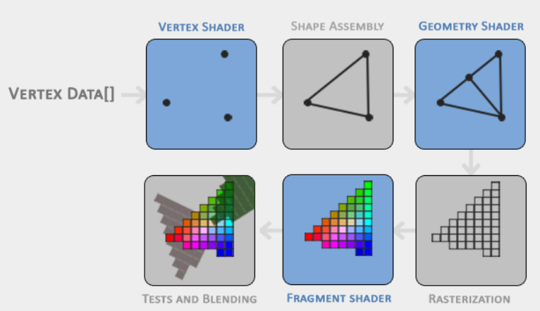
レンダリングパイプライン：
モデルデータの入力から出力まで
のレンダリングのための加工手順のこと
シェーダーとは：
GPUで実行されるプログラム
頂点シェーダー：どのような頂点は画面に出てくるか
フラグメントシェーダ：頂点と頂点の間
にどのような色を塗るか

Slide 9
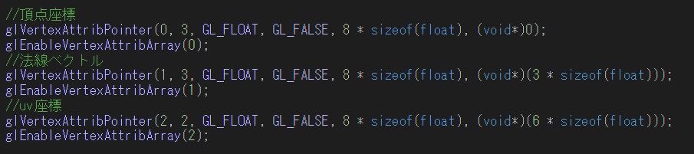
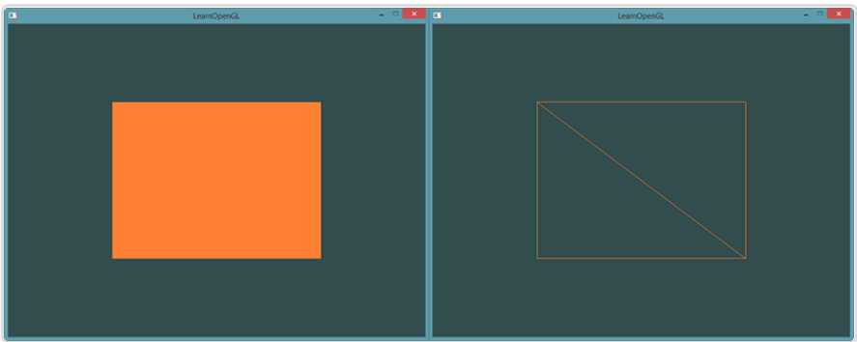
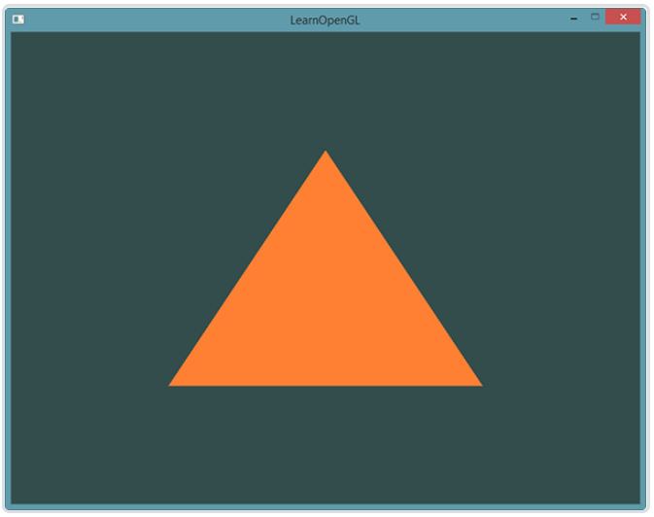
オブジェクト
VBO,VAOの機能:データをCPUからGPUまでに送る
VBO(Vertex Buffer Object)：実際に頂点情報を格納するGPU側のバッファ
VAO(Vertex Array Object)：バッファオブジェクトの属性をまとめる機能

Slide 10
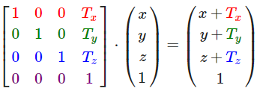
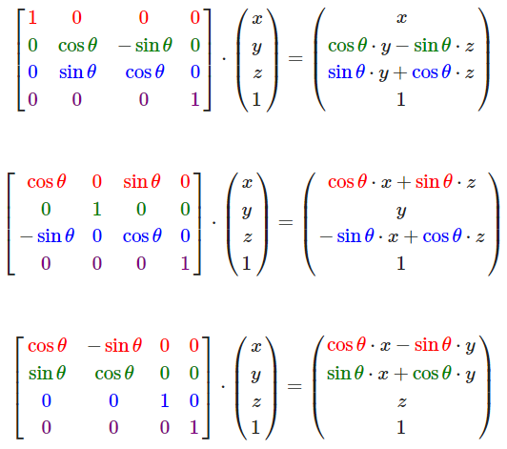
オブジェクトを移動する
本質は行列演算
Translation
Rotation

Slide 11
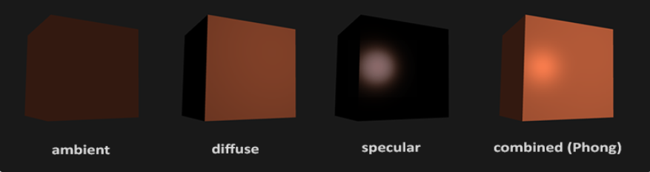
光源
Phong Lighting Model ＝ Ambient + Diffuse + Specular
アンビエント(Ambient）：環境の光線
ディフューズ(Diffuse)：光に当たられたところは明るくなる。

Slide 12
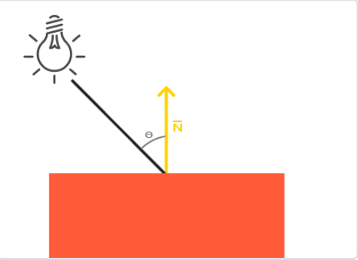
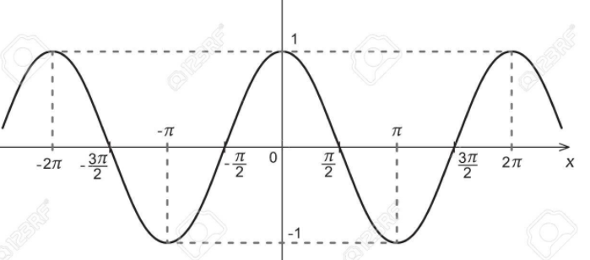

内積（スカラー積）：dot(norm, lightDir)

Slide 13
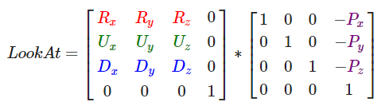
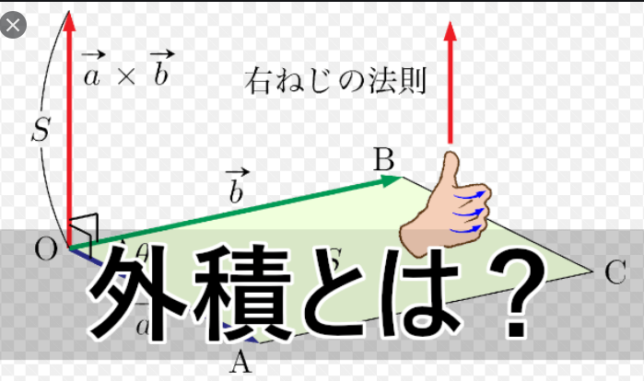
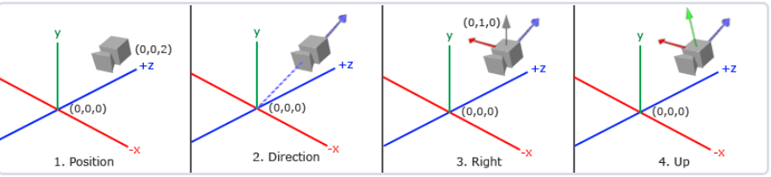
カメラ
Look At:Opengl 関数,特定の空間を切り取る。(Where R is the right vector, U is the up vector, D is the direction vector and P is the camera's position vector.)
Ｘ： 外積（ベクトル積）
カメラの方向ベクトル：
（cameraPos - cameraTarget）
右ベクトル：
upベクトル（仮） X カメラの方向ベクトル
upベクトル：
右ベクトル X カメラの方向ベクトル

